Slide 1
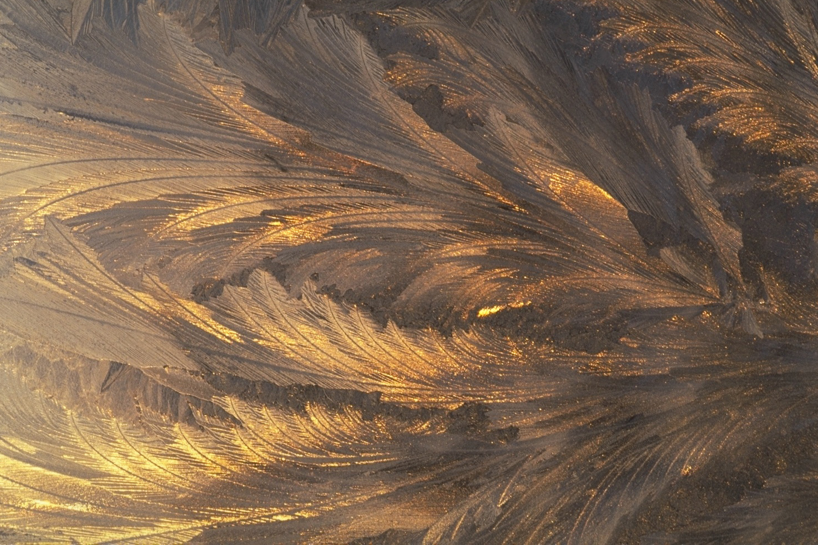
Золотой век в искусстве Испании (Родригес де Сильва Веласкес)
Подготовила
ученица 11 класса
Борейко Мария

Slide 2
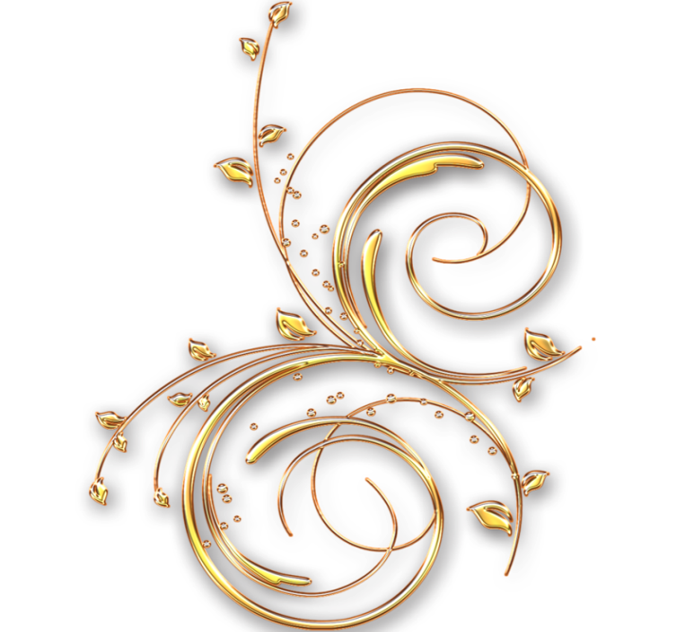
Испанская живопись XVII века(Золотого века),эпохи барокко — эпоха наивысшего расцвета испанского изобразительного искусства. В своих работах живописцы этого века утверждают величие и значимость человеческой личности.

Slide 3
«Золотой век» испанской живописи означен именами таких художников, как Франсиско Рибальта, Хусепе Рибера , Франсиско Сурбарана, Эстебана Мурильо и Веласкеса.

Slide 4
Диего Веласкес (1599-1660)

Slide 5
Живопись Веласкеса отличают острота наблюдений, смелость проникновения в характер модели, изысканность палитры и особое чувство гармонии. Парадные портреты далеких для нас людей поражают умением художника не только передать характер человека, но и предугадать его судьбу, запечатлев все это в неуловимых чертах, в мимике, повороте головы, жесте…

Slide 6
Портрет короля Филиппа IV (Мадрид)

Slide 7
«Бахус» (1629)

Slide 8
«Королева Изабелла Бурбон на коне» (1634)

Slide 9
«Пряхи»(второе название-«Миф об Арахне»)

Slide 10
Реальные пряхи работают в реальной мадридской мастерской, обслуживающей королевский двор, а на стене висит изысканный гобелен (плод их работы) со сценой, сюжетом которой взят фрагмент «Метаморфоз» Овидия. Древнеримский поэт рассказал о том, как богиня Минерва, рассердившаяся на Арахну за то, что та считала себя самой искусной ткачихой на свете, превратила ее в паука. Отсюда и второе название картины («Миф об Арахне»). Был в судьбе этой работы и трагический момент - она сильно пострадала при пожаре, случившемся в королевском дворце в 1734 году.

Slide 11
Портрет папы Иннокентия X (1650)

Slide 12
«Менины» (1656)

Slide 13
Прелестная девочка в центре комнаты –пятилетняя дочь короля Испании Филиппа IV Габсбурга и королевы Марианны Австрийской, инфанта Маргарита. Вокруг нее хлопочут придворные дамы – менины: так называли в Испании прислуживающих инфанте девушек из хороших семей. С XVII века у картины было второе название «Familia» - «Семья». В высших слоях испанского общества «семьей» в те времена называли не только близких родственников, но и всех домочадцев, включая прислугу.

Slide 14
В «Менинах» зеркальное отражение – ключ к пониманию скрытого смысла картины. Посмотрим на висящее у нее за спиной зеркало. Отражения короля и королевы превратили зеркало в подобие обрамленного холста - в, своего рода, идеальную картину, созданную самой жизнью. Фигура стоящего в дверях Хосе Ньето тоже очень «картинна» – дверной проем похож на раму, а сам дворецкий, застывший в красивой позе со шляпой в руке, словно приготовился позировать для портрета. Над зеркалом висят две большие картины, которым Веласкес, очевидно, придавал серьезное значение – они занимают значительную часть полотна и написаны очень тщательно. Это картина о том, как создаются картины, о творчестве, о плодотворно прожитой жизни художника, и вообще о жизни, которую, словно зеркало, отражает искусство.

